Slide 1
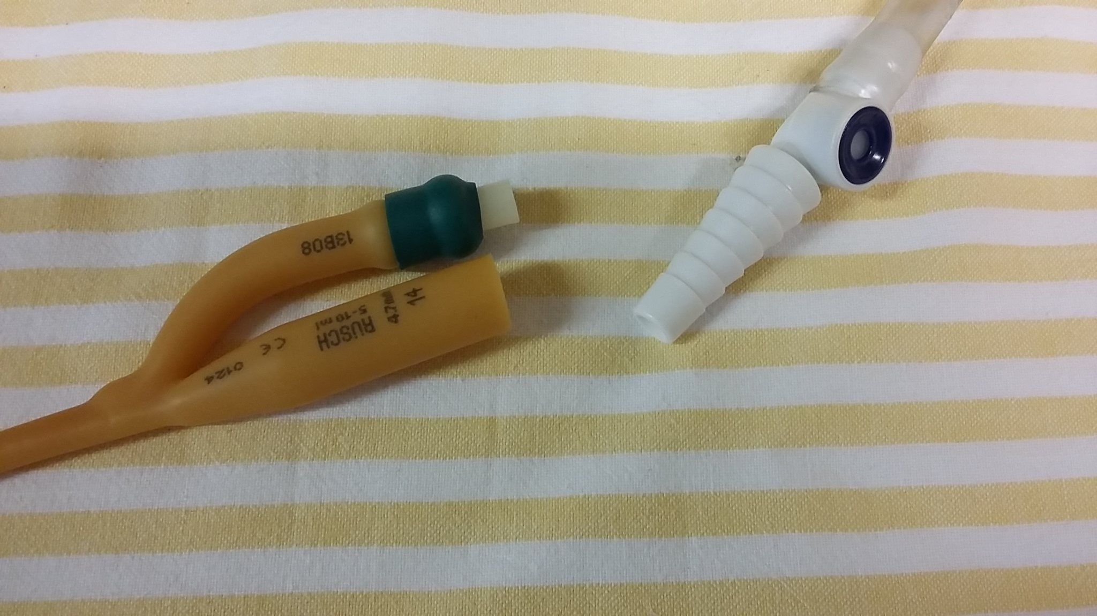
MANTER O SISTEMA FECHADO
1

Slide 2
COLETA DE URINA EM PACIENTE COM SVD
POR QUE FAZER?
Para evitar que bactérias entrem no sistema e cheguem à bexiga
COMO FAZER?
Antes da passagem do cateter conectá-lo com firmeza à bolsa coletora de urina
A coleta de urina para exame deve ser feita pela porta injetora e seringa (alguns sistemas exigem uso de agulha) evitando abrir o sistema
Se houver desconexão acidental todo sistema deve ser trocado, se não houver contra indicação médica. Se o cateter não puder ser trocado conectar uma nova bolsa estéril
O QUE NÃO DEVEMOS FAZER?
Não introduzir o cateter sem antes fazer a conexão dele na bolsa coletora
Não abrir o cateter para coleta de urina de rotina (devemos usar o local correto para coleta)
Não reconectar o cateter na bolsa se houver desconexão acidental e a bolsa estiver contaminada

Slide 3
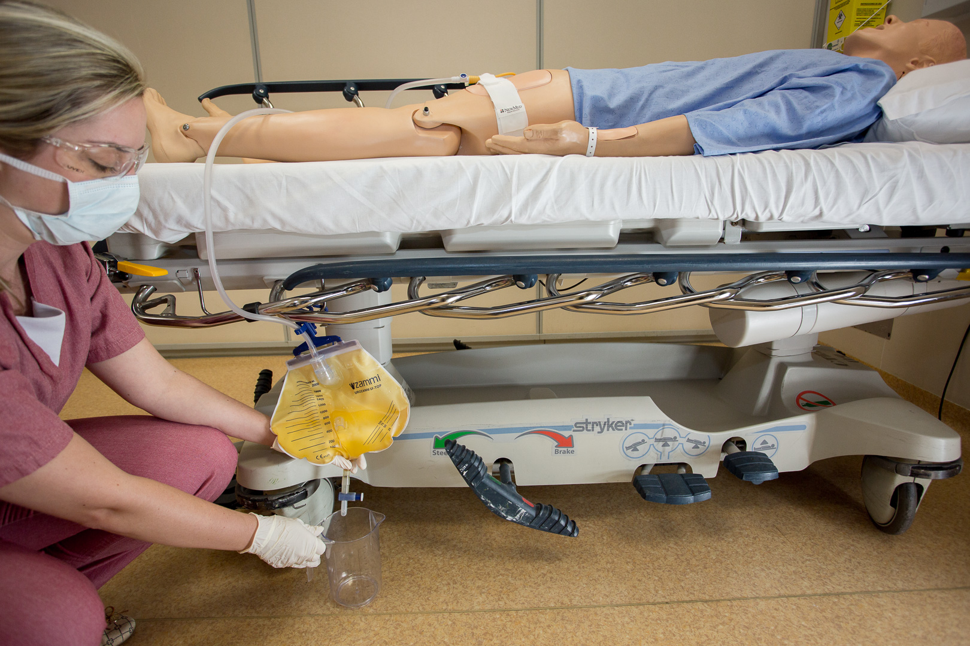
ESVAZIAMENTO DA BOLSA COLETORA
2

Slide 4
ESVAZIAMENTO DA BOLSA COLETORA
POR QUE FAZER?
Desprezar a urina coletada na bolsa
Fazer medida exata do volume de diurese (recipiente graduado)
COMO FAZER?
Higienizar as mãos antes e depois de manipular o cateter e a bolsa coletora
Utilizar EPI (luvas, óculos e se disponível máscara)
Utilizar recipiente individual para cada paciente
Lavar o recipiente utilizado com água corrente
Esvaziar a bolsa antes de transferências ou se o paciente for deambular (peso = tração)
O QUE NÃO DEVEMOS FAZER?
Não encostar o bico escoador da bolsa coletora no recipiente
Não permitir que a bolsa fique excessivamente cheia (>2/3) ou 1.300 ml numa bolsa de 2.000
Não encostar a bolsa coletora do chão ou superfícies contaminadas (pedal da cama, box do banheiro)

Slide 5
HIGIENE ÍNTIMA EM PACIENTE COM CVD
3

Slide 6
HIGIENE ÍNTIMA EM PACIENTE COM CVD
POR QUE FAZER?
Manter genitália livre de sujidade que favoreça a proliferação de microrganismos
COMO FAZER?
Utilizar sabonete neutro
Limpar o períneo, o cateter e o meato uretral removendo secreção, sangue e fezes
Higienizar genitália no banho e 1 vez por plantão
Orientar o paciente como fazer caso ele não seja independente
O QUE NÃO DEVEMOS FAZER?
Deixar de higienizar a genitália quando paciente está com cateter vesical
Não devemos utilizar sabonetes degermante na limpeza diária (irritam a mucosa)
Não orientar o paciente sobre a importância da higiene do meato

Slide 7
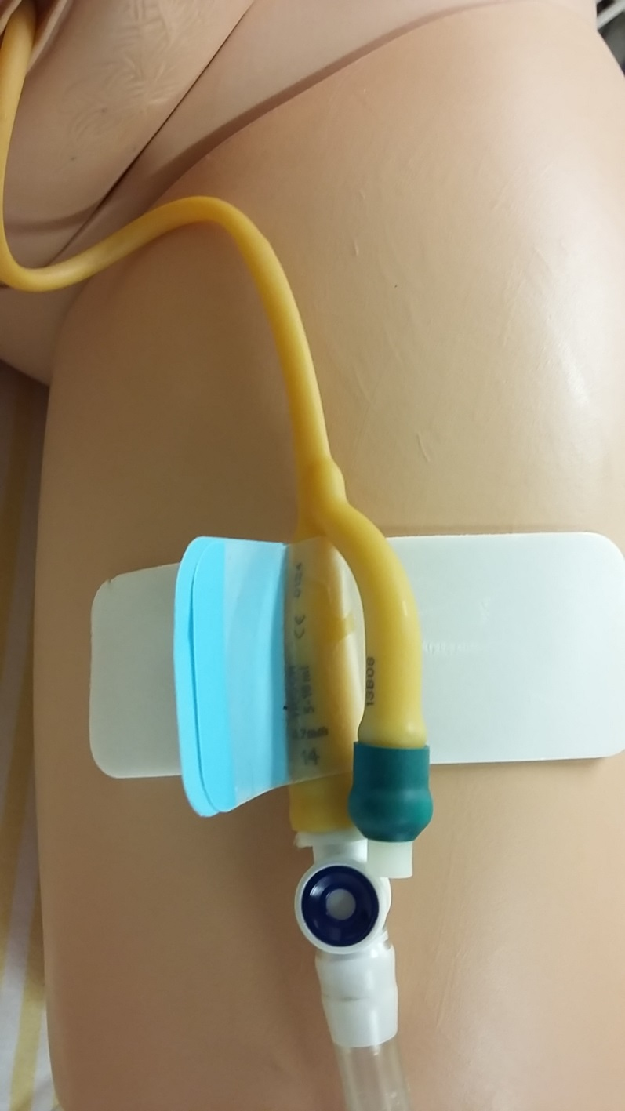
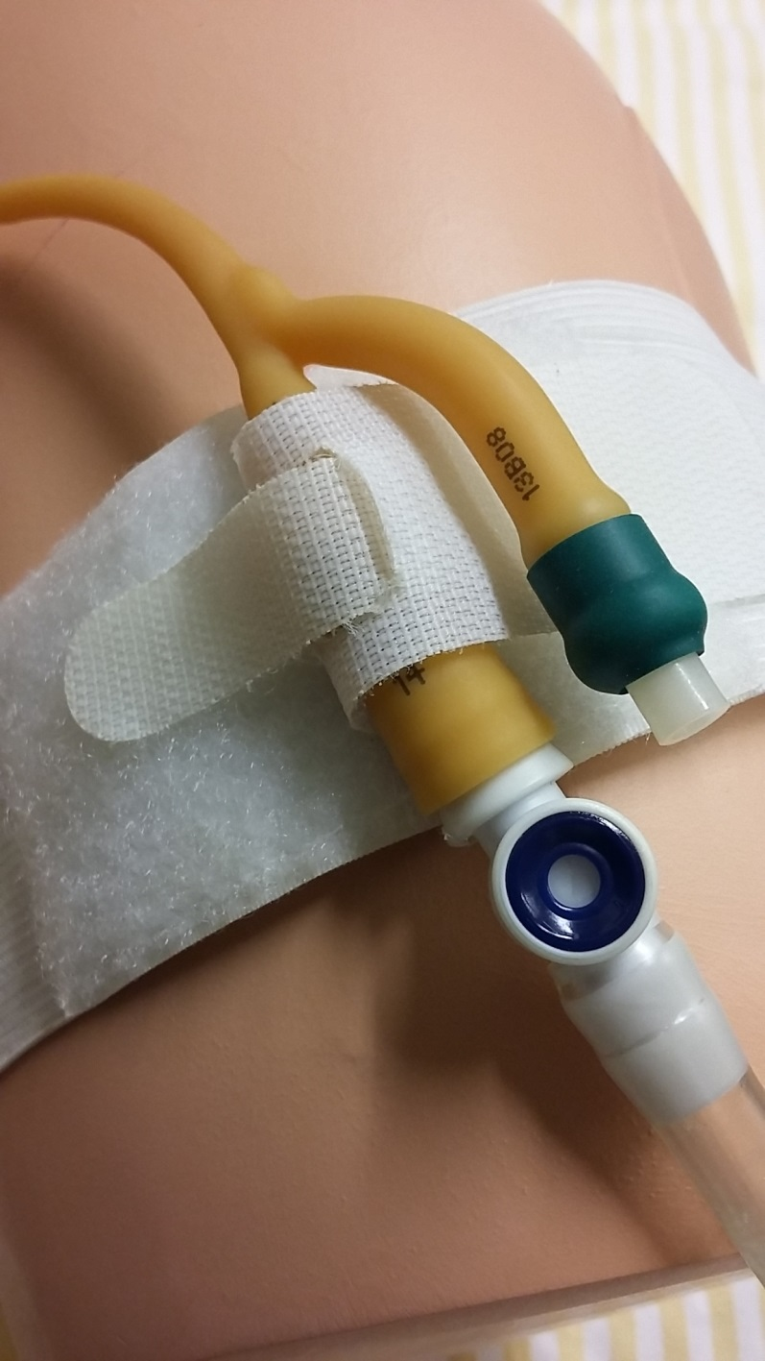
FIXAÇÃO DE CATETER VESICAL DE DEMORA
4

Slide 8
FIXAÇÃO DE CATETER VESICAL DE DEMORA
POR QUE FAZER?
Manter o cateter fixado ao corpo do paciente
Impedir tração acidental e movimentação excessiva do cateter que causa dor e trauma na uretra
COMO FAZER?
Utilizar um fixador adequado que segure o cateter e não lese a pele e mucosa do paciente
Rodiziar a fixação diariamente para evitar lesão na genitália
Avaliar fixação sempre antes e após mudança de decúbito
O QUE NÃO DEVEMOS FAZER?
Não deixar o cateter vesical sem fixação
Não fixar cateter esticado ou dobrado
Não deixar o cateter fixo no mesmo local por mais que 1 dia

Slide 9
UTILIZAR CRITÉRIOS PARA USO DO CVD
5
USO APROPRIADO - MANTER O CVD
1- Retenção urinária (sem possibilidade de cateterismo de alívio)
2- Monitoração rigorosa do volume de diurese em pacientes graves
3- Pós operatório de cirurgias longas, ginecológicas/urológicas
4- Medida de conforto em pacientes sob cuidados paliativos
5- Incontinência com lesão de pele sacral, glútea ou perineal
6- Irrigação por hematúria
7- Imobilização (fraturas instáveis, politraumas, balão intra aórtico)
USO INAPROPRIADO - REMOVER O CVD
1- Controle do volume de diurese sem indicação
2- Controle de volume possível por uripen/comadre/papagaio
3- Incontinência sem risco ou lesão de pele
4- Retenção ou bexiga neurogência com possibilidade cateterismo de alívio
5- Conveniência do cuidado (menos trocas de fraldas)
6- Somente para irrigação com antibiótico
7- Uso além do tempo

Slide 10
UTILIZAR CRITÉRIOS PARA USO DO CVD
POR QUE FAZER?
Para retirar precocemente cateteres com usos inapropriados e reduzir o risco de ITU.
O risco diário de bacteriúria em pacientes usando CVD é de 3 a 7%
COMO FAZER?
O enfermeiro deve avaliar diariamente todos os pacientes em uso de CVD e solicitar à equipe médica a remoção daqueles sem indicação apropriada
O QUE NÃO DEVEMOS FAZER?
Manter o paciente usando CVD sem indicação apropriada

Slide 11
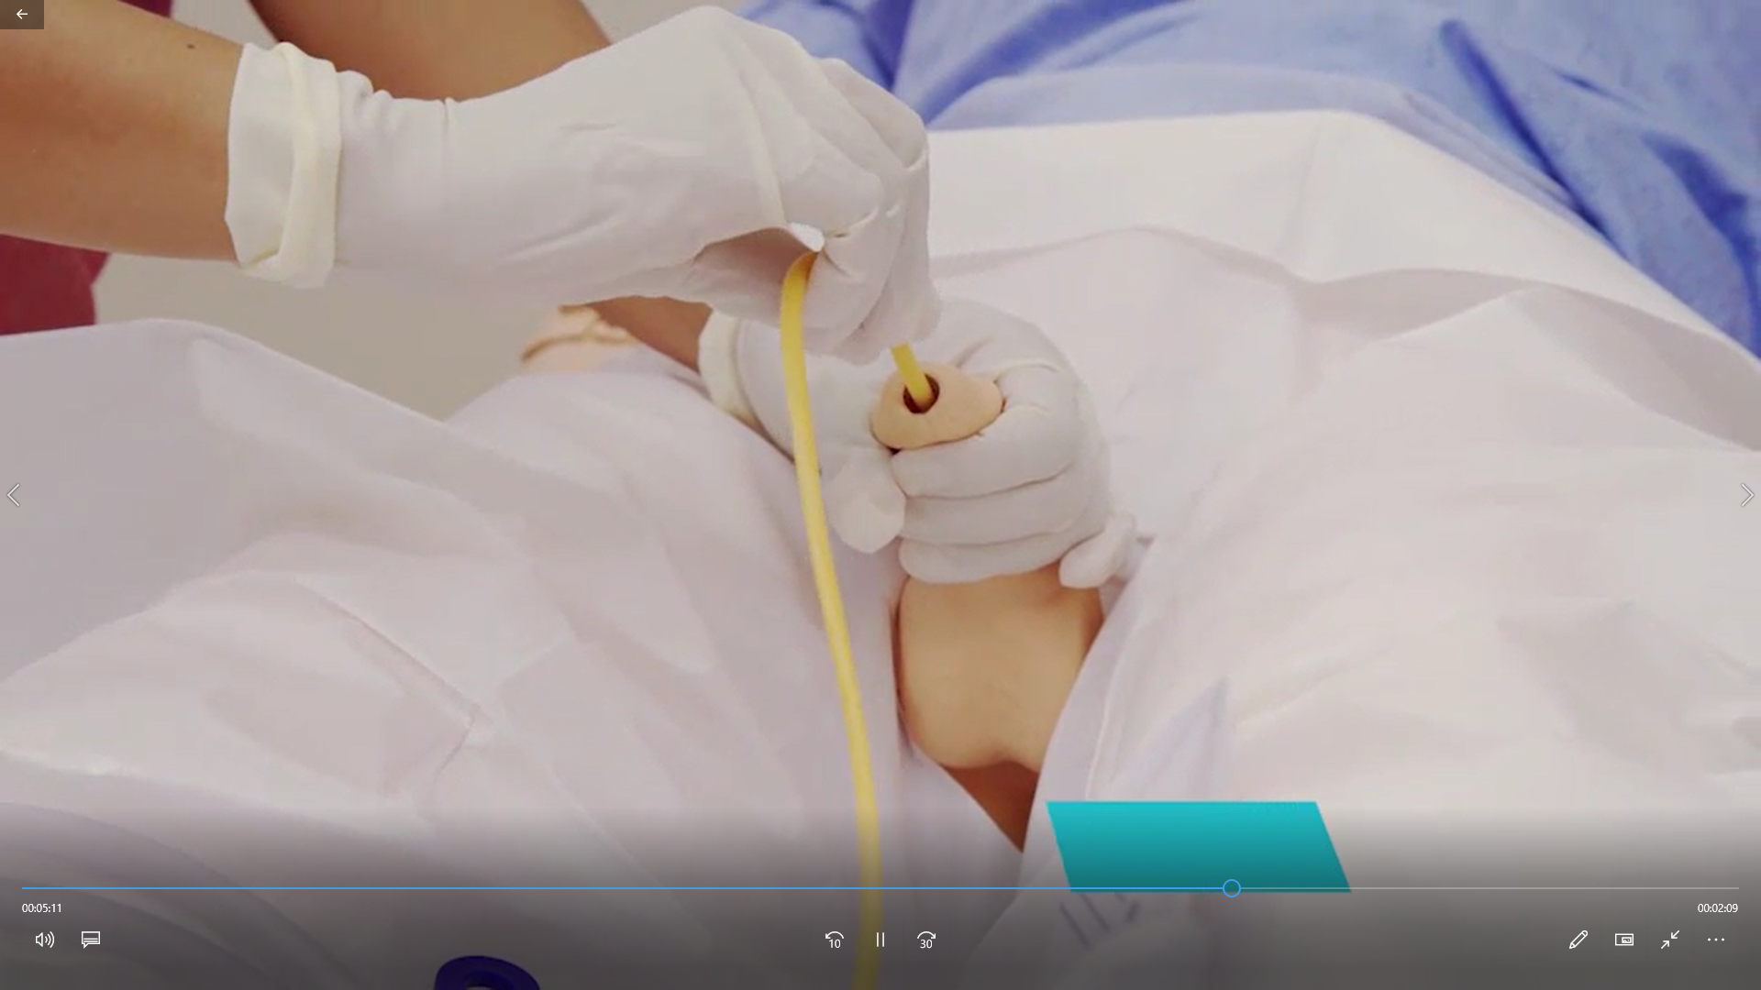
TÉCNICA ASSÉPTICA NA INSERÇÃO DO CV
6

Slide 12
TÉCNICA ASSÉPTICA NA INSERÇÃO DO CV
POR QUE FAZER?
Evitar a entrada de bactérias na bexiga durante a inserção do cateter vesical
COMO FAZER?
Higienizar as mãos antes de iniciar o procedimento
Fazer higiene íntima do paciente com água e sabonete neutro
Abrir todo o material estéril com técnica asséptica rigorosa
Usar luva estéril, cateter de calibre adequado, campo estéril, lubrificante estéril e antisséptico
Colocar campo estéril e fazer antissepsia com degermante (clorexedina ou povidine)
da frente para trás nas mulheres e expondo a glande nos homens
Introduzir todo o cateter usando lubrificante e somente insuflar o balão após saída de urina
Fazer a fixação do cateter e anotar em prontuário a indicação, data e hora da inserção
O QUE NÃO DEVEMOS FAZER?
Quebrar a técnica estéril

